Slide 1
Buscar otra perspectiva
Organizaciones colaboradoras:

Slide 2
PUNTO DE PARTIDA:
Una aerolínea internacional ha experimentado una disminución en la satisfacción de sus pasajeros, especialmente en los vuelos donde viajan familias con niños pequeños. Las encuestas de satisfacción muestran que los niños, especialmente los que tienen entre 3 y 8 años, tienden a aburrirse y ponerse inquietos durante los vuelos, lo que afecta la experiencia, tanto de sus padres, como del resto de los pasajeros. En respuesta a este problema, el responsable de marketing y atención al cliente de la aerolínea ha contactado a vuestra empresa de diseño para encontrar una solución.
Ver RETO

Slide 3
PUNTO DE PARTIDA:
El RETO consiste en desarrollar un kit de entretenimiento low cost para que los niños puedan mantenerse ocupados y entretenidos durante el vuelo, sin causar molestias a los demás pasajeros. El kit debe ser económico de producir, fácil de distribuir y, sobre todo, eficaz para mejorar la experiencia de vuelo de todos los involucrados.

Slide 4
PUNTO DE PARTIDA:
Paso 1:
Paso 2:
Paso 3:
¿Somos personas proactivas o reactivas?
Equipos inter- disciplinares
Desarrollando la creatividad
Paso 4:
Paso 5:
Ampliar la mirada
Ideas clave y reflexión

Slide 5
Buscar otra perspectiva:
Paso 1: ¿Somos personas proactivas o reactivas?
(10 minutos)
En el grupo de amistades, por ejemplo, ¿solemos proponer planes? ¿Nos gusta cambiar y no hacer siempre lo mismo? ¿O nos adaptamos normalmente al plan que los demás nos proponen?
Cuando hacemos los deberes ¿somos perfeccionistas? ¿o nos conformamos con un 5? Cuando hay un tema que nos interesa ¿procuramos buscar más información? ¿o nos basta con la información que disponemos?
En los trabajos en grupo ¿solemos proponer ideas? ¿nos cuesta encontrar ideas originales y por eso a veces no participamos? ¿o nos gusta ser creativos y buscar siempre la originalidad y mejora?

Slide 6
Buscar otra perspectiva:
Paso 1: ¿Somos personas proactivas o reactivas?
(10 minutos)
Personas reactivas:
persona que generalmente no cuestiona, que se deja llevar por lo que dicen y deciden los demás, persona que cede el control y se mueve condicionado por las circunstancias.
Personas proactivas:
persona con iniciativa, que busca alternativas, su conducta es resultado de sus propias decisiones y se mueve impulsado por valores.
PREGUNTA AL PROFESIONAL STEM
¿Considera que le ha ayudado en si trabajo tener una actitud abierta y proactiva?
¿Cree que le ha ayudado a tener mejores oportunidades?

Slide 7
Buscar otra perspectiva:
Paso 2: Equipos interdisciplinares (5 minutos)
Piensa en qué habilidades / cualidades se necesitan en un equipo de trabajo para cumplir este reto.
Te animo a que pongas en común las ideas con tus compañeros.

Slide 8
Buscar otra perspectiva:
Paso 3: Desarrollando la creatividad (10 minutos)
Lluvia de ideas:
En grupos debéis poneros en el lugar de la empresa de diseño y hacer una lluvia de ideas para buscar posibles soluciones al reto.
¿Creéis que la creatividad es importante en las profesiones STEM?
¿Creéis que los grupos interdisciplinares y heterogéneos son más eficientes para este tipo de retos? ¿por qué?
PREGUNTA AL PROFESIONAL STEM
¿En su trabajo colabora con profesionales de otros ámbitos?
¿Considera que es enriquecedor contar con diferentes perfiles a la hora de generar soluciones?

Slide 9
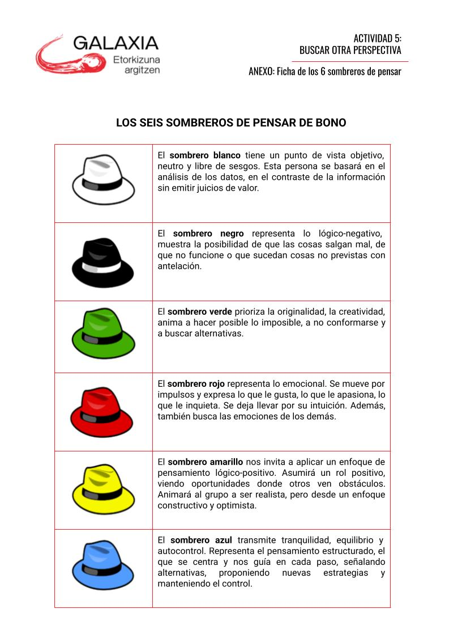
Buscar otra perspectiva:
Paso 4: Ampliar la mirada (10 minutos)
Análisis de las soluciones: los 6 sombreros de pensar
Además de generar ideas originales para resolver problemas, en los equipos profesionales también hay que ampliar la mirada y analizar las ideas desde diferentes perspectivas.
Cada miembro del grupo asumirá un rol (según los colores de los sombreros).
En la discusión se trata de que se analicen diversas ideas de diseño para resolver el reto planteado, y que cada miembro del grupo participe en esa discusión interpretando el rol del sombrero que le haya tocado.
FICHA DE LOS 6 SOMBRERO DE PENSAR
Ver descripción de los sombreros

Slide 10
Buscar otra perspectiva:
FICHA DE LOS 6 SOMBRERO DE PENSAR
 | El sombrero blanco tiene un punto de vista objetivo, neutro y libre de sesgos. Esta persona se basará en el análisis de los datos, en el contraste de la información sin emitir juicios de valor.
 | El sombrero negro representa lo lógico-negativo, muestra la posibilidad de que las cosas salgan mal, de que no funcione o que sucedan cosas no previstas con antelación.
 | El sombrero verde prioriza la originalidad, la creatividad, anima a hacer posible lo imposible, a no conformarse y a buscar alternativas.
 | El sombrero rojo representa lo emocional. Se mueve por impulsos y expresa lo que le gusta, lo que le apasiona, lo que le inquieta. Se deja llevar por su intuición. Además, también busca las emociones de los demás.
 | El sombrero amarillo nos invita a aplicar un enfoque de pensamiento lógico- positivo. Asumirá un rol positivo, viendo oportunidades donde otros ven obstáculos. Animará al grupo a ser realista, pero desde un enfoque constructivo y optimista.
 | El sombrero azul transmite tranquilidad, equilibrio y autocontrol. Representa el pensamiento estructurado, el que se centra y nos guía en cada paso, señalando alternativas, proponiendo nuevas estrategias y manteniendo el control.

Slide 11
Buscar otra perspectiva:
Paso 4: Ampliar la mirada (10 minutos)
¿Cómo os habéis sentido después de la actividad de los sombreros?
¿Ha sido fácil seguir fieles a vuestro rol/sombrero?
¿Creéis interesante que existan diferentes perspectivas a la hora de analizar un producto? ¿Por qué?

Slide 12
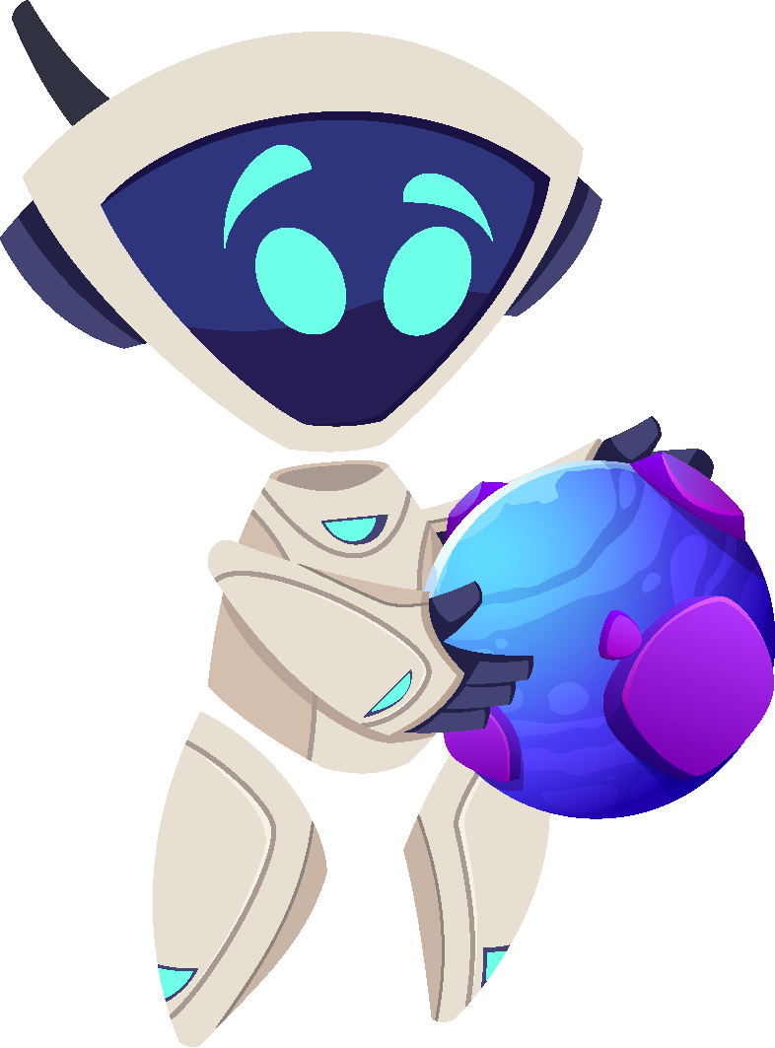
Buscar otra perspectiva:
Paso 5: Ideas clave y reflexión (10 minutos)
Vídeo: ”El club de los poetas muertos”
En este fragmento de la película el profesor anima a sus estudiantes a mirar más allá, a mirar las cosas desde otra perspectiva.
¿Y tú, quieres dejar huella en la sociedad?
Explora las distintas profesiones a través de los PLANETAS y podrás observar cómo la creatividad y los equipo multidisciplinares están presentes en muchas de ellas.

Slide 13
RECOMENDACIONES:
Asegúrate de tener acceso a internet para ver los videos
Sé respetuoso con los/las profesionales STEM que os acompañen en el aula.
Crea un ambiente de respeto y apoyo en tu grupo, donde todas las personas se sientan cómodos compartiendo sus ideas.

Slide 14
Buscar otra perspectiva
Organizaciones colaboradoras:

